Slide 1
調査資料 ㈱コンピューターマインド 竹内晴哉
2023年3月2日

Slide 2
点群処理アルゴリズムの紹介 1.PointNet 2.PointNet ++ 3.VoxelNet 4.PointPillor 5.Point Transformer

Slide 3
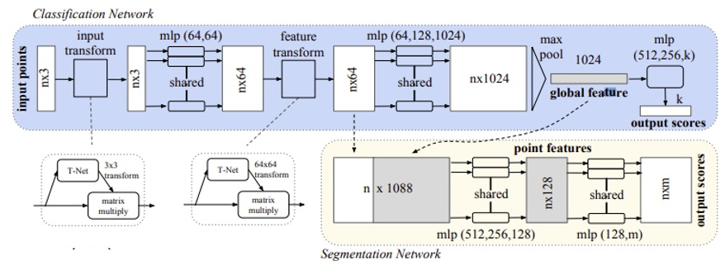
1 PointNet
PointNetとは
点群に対して、点群同士の相互的な位置関係を学習できる
入力点群の学習順番、入力点群の回転、剛体変換に対して不変
以下の二つのネットワークから構成される。
Classification Network
Segmentation Network

Slide 4
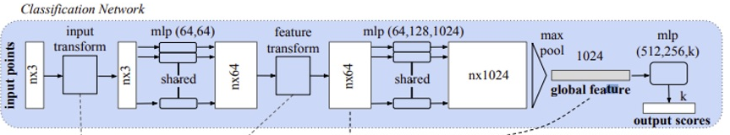
1 PointNet
Classification Network①
クラス分類のためのネットワーク、主に2種類の層から成り立つ
①transform層(アフィン変換)
②MLP(多層パーセプトロン層)
Inputとfeatureで二つのtransform層
随所に多層パーセプトロン
すべての層にBatchnorm とReLU

Slide 5
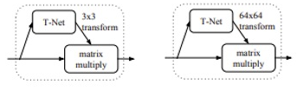
1 PointNet
transform層①
Q:そもそもなぜ、点群同士の相互的な位置関係を学習できるのか？？
A:点群にアフィン変換(剛体変換に近い)をしても同じ特徴量を抽出できるようにしているから
→点群の座標に直行行列を掛け合わしても特徴量が不変
要はalbumentationsと同じ
入力点群の3次元空間、特徴量の64次元空間
それぞれののtransform層で3×3,64×64の直行行列を掛け合わしてアフィン変換を行っている

Slide 6
1 PointNet
transform層③
数学的な補足
A：直行行列 t(A)A=I
x,y ：ベクトル I 単位行列
直行行列をかけてもベクトルの内積は不変
Ax・Ay=t(Ay)Ax=t(y)t(A)Ax=t(y)x=x・y
y=xとすればベクトルの大きさも不変であることがわかる
直行行列を点群に掛け合わせることで、形を保ったまま
原点まわりでの回転を行うことがわかる

Slide 7
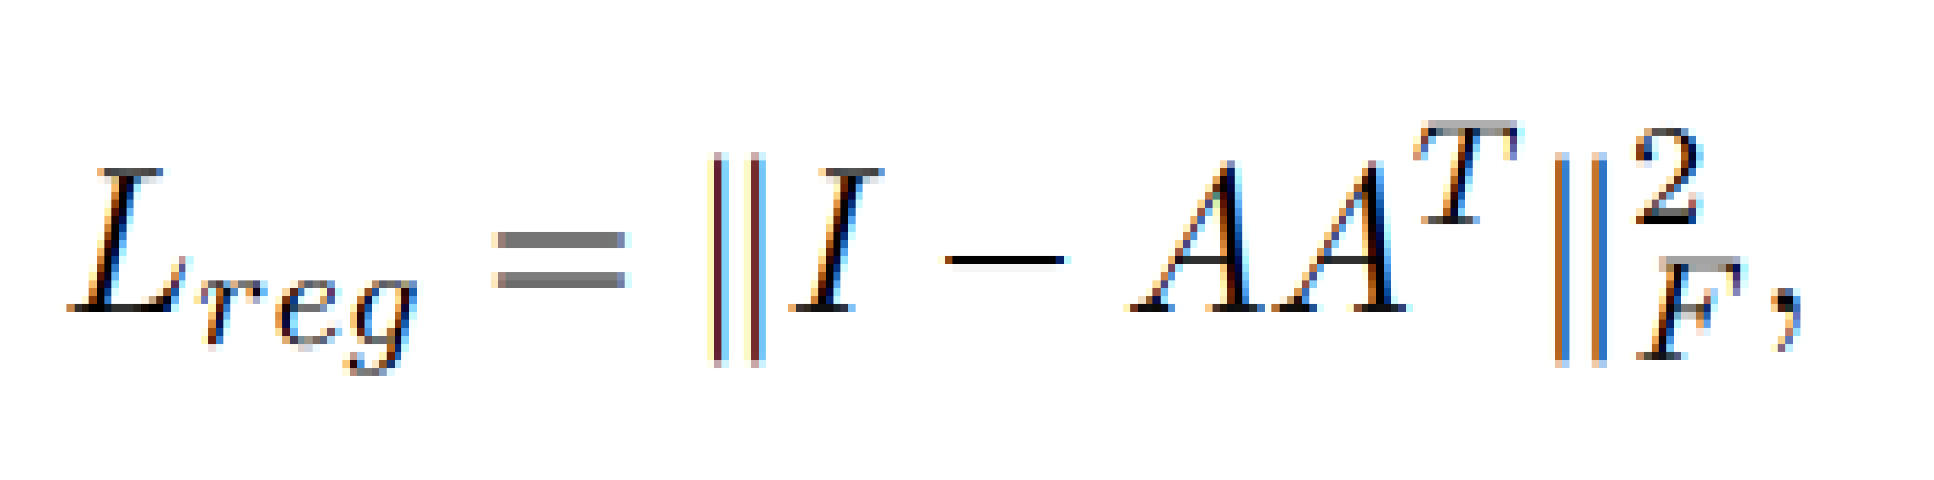
1 PointNet
transform層②
直交行列生成ネットワーク。
出力が64,128,1024の
多層パーセプトロン
最後の出力層以外は
ReLU ＋batchnormalization
また、この部分はすべての
Transform層で共有
MLP(64,128,1024)
すべての点でマックスプーリング
MaxPooling
全結合層dropout ratio 0.7
FC(512,256)
損失関数にこの項を追加して出力行列が直行行列になるようにする
初期値は単位行列I
3×3または64×64の行列

Slide 8
1 PointNet
Classification Networkの続き
すべての点でMazPoolingを行って大域的特徴量を抽出
※これによって点群の入力の順番に対してほとんど不変な特徴量を抽出
MLP(512,256,k)で最終的にk個の特徴量を抽出(kはクラス数)
最後の256output結合層は0.7のdrop
decay rateは0.5から徐々に0.99にあげる

Slide 9
1 PointNet
Segmentation Network
各点ごとのクラス分類を行う、Classification Networkの拡張
最終的に各点ごとにk個のクラスに分類する(n×k)
Classification Networkで得られた大域的特徴量(1024)と
各点ごとの特徴量(n×64)をくっつけてn×1088の量を生成

Slide 10
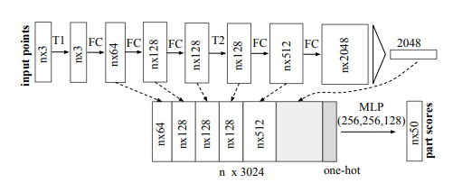
1 PointNet
Segmentation Networkの改良版
論文ではone-hot vector 、skiplinkを追加した改良バージョンも紹介されている

Slide 11
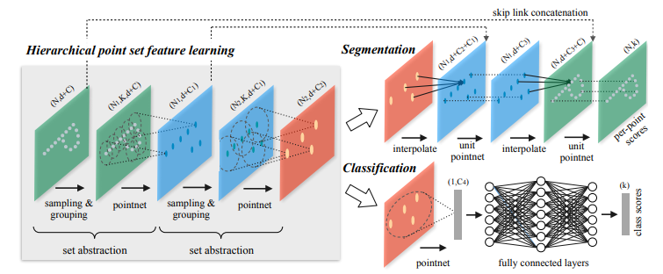
2 PointNet＋＋
PointNet++とは
PointNetの改良版以下の点でPointNetに改良している
・PointNetに対して階層的なGroupingを追加してよりローカルな場所の特徴量を抽出できるようになった
・異なるscaleでGroupingを行うことで、点群の密度がまばらな場合でも対応できるようになった。
(様々なカーネルサイズでCNNするようなもの)

Slide 12
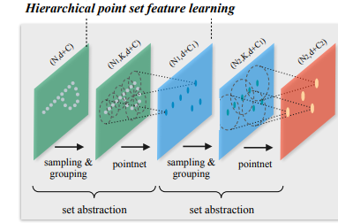
2 PointNet＋＋
Set abstraction①
階層的な特徴量抽出のために一つの階層にSetabstractionという層がついており、
Set abstractionは以下の3つの層から構成されている
・Sampling layer
セントロイドとなる点をいくつか抽出
・Grouping layer
Ball queryを用いてグルーピングを行う。
・PointNet layer
それぞれのグループで特徴量を抽出する
一つの階層に一つのSet abstraction
次の階層では前の階層のセントロイドをさらにグループ分けする

Slide 13
2 PointNet＋＋
Set abstraction②(Sampling layer Grouping layer)
Sampling layer
FPS法を用いて、N個の点群の中からN´個の代表点を抽出する(論文だと最初のN´は1024くらい)
FPS法とは
最初にある1点をランダムに抽出したあとに
ある点からすべての抽出点の中で一番近い距離をdとしたときに
一番大きなdを持つ点を次に抽出するアルゴリズム
random-samplingと比較して、点群全体を包括的に抽出することができる。
Grouping layer
抽出した点から指定した半径以内にある点をすべてグルーピングして地域的な領域を作るBall query (領域が重なることも全然あり得るのでk近傍法とは異なる)
Input N×(d+C) → Output N´×K×(d＋C)
d：空間次元 C:RGBやデプス、反射強度などの特徴量の次元
K：グループの中の点の個数
N：元の階層の点の数 N´：次の階層のセントロイドの数(領域、グループの個数)

Slide 14
2 PointNet＋＋
Set abstraction③(PointNet layer)
それぞれの分割した領域から地域的な特徴量を抽出する
Input N´×K×(d＋C) → Output N´× (d＋C´)
d：空間次元
C:RGBやデプス、反射強度などの特徴量の次元
K：グループの中の点の個数
N´:領域の数
C´：地域的特徴量ベクトルの次元
この時すべての点の座標はセントロイドからの相対座標に変換される

Slide 15
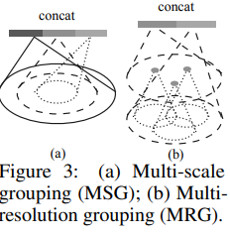
2 PointNet＋＋
Set abstraction④(密度がまばらな点群へのアプローチ)
点群の密度がまばらであることはよくあることなので、PointNet＋＋では密度がまばらでも様々なスケールで特徴量を抽出する方法が2つ紹介されている
・Multi-scale grouping (MSG)法（左図）
Grouping layerで様々な半径を用いてgroupingを行う。
計算コストが高い
・Multi-resolution grouping (MRG) （右図）
あるLiレベルの階層のグループがあったときに以下の二つの
特徴量を組み合わせて、新しい特徴量を組み合わせる
計算コストは低い
①そのグループに属する下のLi−1レベル階層のグループの特徴量の集約
②そのグループに属するすべての点群をから抽出した特徴量

Slide 16
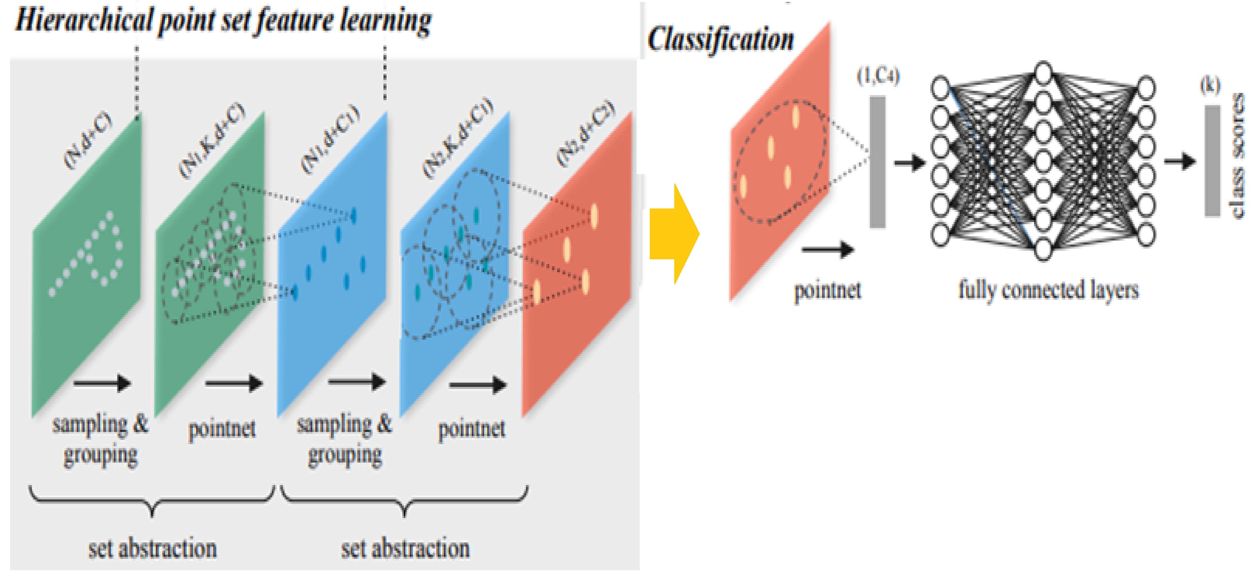
2 PointNet＋＋
Classification Network Architectures①
定義
SA(K,r,[l1, ..., ld]) ・・set abstraction (SA) K:領域の個数、r:領域の半径
d:全結合層の個数、li:結合層の出力
SA([l1, ...ld])・・・大域的な階層のset abstraction
d:全結合層の個数、li:結合層の出力
FC(l,dp) ・・・全結合層、dp:dropout ratio

Slide 17
2 PointNet＋＋
Classification Network Architectures②
SA(512, 0.2, [64, 64, 128])
SA(128, 0.4, [128, 128, 256])
SA(128, 0.4, [128, 128, 256])
SA([256, 512, 1024])
F C(512, 0.5)
最初512、次に128この領域に分割して地域的な特徴量を抽出、その後一つにまとめた大域的な特徴量を抽出して、全結合層に渡している
F C(512, 0.5)
F C(K)

Slide 18
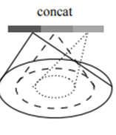
2 PointNet＋＋
Classification Network Architectures③ (MSG法)
定義
SA(K, [r (1), ..., r(m) ], [[l (1) 1 , ..., l(1) d ],...,[l (m) 1 , ..., l(m) d ]])
M個のスケール、半径r (1), ..., r(m) のスケールでグルーピングを行い
それぞれ、 l (i) 1 , ..., l(i) d 個の出力があるd個の全結合層を持つ
SA(512, [0.1, 0.2, 0.4], [[32, 32, 64], [64, 64, 128], [64, 96, 128]])
SA(128, [0.2, 0.4, 0.8], [[64, 64, 128], [128, 128, 256], [128, 128, 256]])
SA([256, 512, 1024])
最初0.1,0.2,0.4の異なる半径で512個の領域の特徴量を抽出し
次に0.2, 0.4, 0.8の半径で128個の領域で特徴量を抽出
それをもとに大域的な特徴量を抽出している
あとは同じ

Slide 19
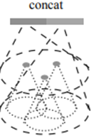
2 PointNet＋＋
Classification Network Architectures④ (MRG法)
SA(512, 0.2, [64, 64, 128])
SA(64, 0.4, [128, 128, 256])
SA(64, 0.4, [64, 128, 256]) using r = 0.4 regions of original points
左の階層のセントロイドと同じ点を使って
最初の点群をグルーピングして特徴量を抽出
SA(256, 512, 1024)
二つの経路から得られた特徴量を合算して
大域的な特徴量を抽出
SA(64, 128, 256, 512) using all original points.
異なる経路から得られた大域的な特徴量を組み合わせる
あとは同じ
すべての元となる点群から大域的な特徴量を抽出

Slide 20

2 PointNet＋＋
Segmentation Network Architectures①(Point Feature Propagation)
Segmentationでは元の点群それぞれの特徴量をしってそこからクラス分けを行いたい
↓
しかし、すべての元の点の特徴量をひとつの点ずつ計算するのはコストが大きい
↓
上の階層の特徴量を下の階層の特徴点に伝播させる(Point Feature Propagation)ことで解決
距離に応じたPoint Feature Propagationとskip linkを使う
↓
level lの階層とlevel l-1の階層にNl、 Nl−1個ののポイントがあるl (Nl ≤ Nl−1)
Nl−1のポイントは上の階層(Nl個のポイント)の中で最も近いk個のポイントから特徴量を距離に応じて伝播させてもらう(k=3 であることが多い)
level lの特徴量の次元は(C+d)
デフォルトはP=2
距離の二乗に反比例して
特徴量が伝播する

Slide 21
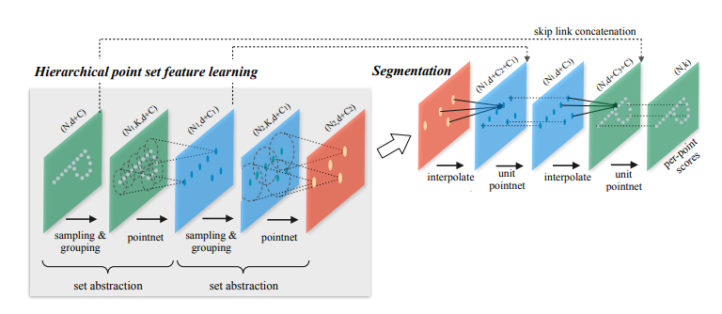
2 PointNet＋＋
Segmentation Network Architectures②(skiplink)
Point Feature Propagationさせた特徴量と同じ階層のSetAbstraction で抽出した特徴量を結合(skip link)させて、その階層の点の特徴量にする
そこで得られた特徴量をまた次の階層にPropagationさせる

Slide 22
2 PointNet＋＋
Segmentation Network Architectures③
定義 FP(l1, ..., ld) :feature propagation d:全結合層の数 li : 結合層の出力
最後の2層はdrop ratio 0.5
最初の点群
F P(128, 128, 128, 128, K)
第０階層
SA(1024, 0.1, [32, 32, 64])
F P(256, 128)
第1階層
SA(256, 0.2, [64, 64, 128])
F P(256, 256)
第2階層
SA(64, 0.4, [128, 128, 256])
F P(256, 256)
第3階層
SA(16, 0.8, [256, 256, 512])
Skip link
第4階層
最終的にすべての点をkクラスに分類

Slide 23
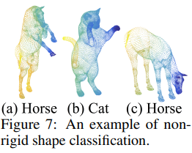
2 PointNet＋＋
補足
・最後のクラス予測以外のすべての結合層はbatch normalizationとReLU適用
・MRG法、MSG法はもちろんSegmentation Network にも応用できる
・距離空間としてユーグリッド距離ではなく、ほかの距離空間を使用することも有効
例：Geodesic distances(測地線距離)を使用することで、犬や猫などの形が変化しうる
物体に対してのクラス分類精度が向上した。どんなポーズでも分類可能

Slide 24
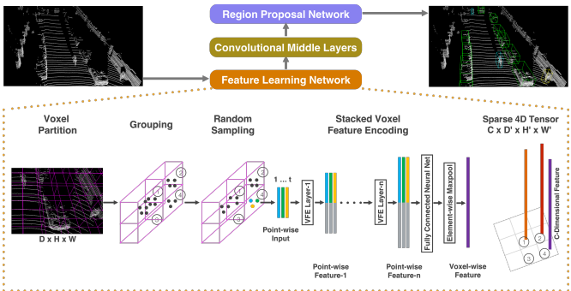
3 VoxelNet
VoxelNetとは
点群が属する3次元空間を細かなVoxcelに分割し、地域的な特徴量を抽出した後に
3次元CNN、RPNを使用することで、3次元で物体検知を行うアルゴリズム
(PointNetとは違いすべての点群を扱うわけではないので計算負荷が小さい)
・Feature Learning Network
・Convolutional Middle Layer
・Region Proposal Network
の3つの層から構成される

Slide 25
3 VoxelNet
Feature Learning Network①(Voxel Partition→Grouping→Random Sampling T)
① Voxel Partition
3次元空間を同じ単位の細かいVoxelに分割する
②Grouping
各点群がどのVoxelに所属するのか
③Random Sampling
上限Tを設定して、各Voxelで上限Tまで点群をRandom Samplingする
以下のメリットがある
・計算負荷を減らす
・Voxel間の不均衡を少なくする

Slide 26
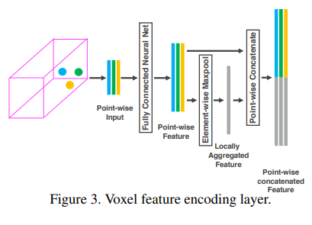
3 VoxelNet
Feature Learning Network②(Stacked Voxel Feature Encoding)
まず、あるVoxelの中にある点群から特徴量を抽出して各特徴量ごとにMaxpoolingを行い地域的な特徴量を抽出、その後、元の点群の特徴量に地域的な特徴量を結合させる。
Voxcel単位でPointNetを行っているようなもの！！
特徴量ごとにMaxpoolingを行い得られた地域的な特徴量と、元の点ごとの特徴量を組み合わせて新しい、点ごとの特徴量にする
全結合層を通して点ごとの特徴量を抽出

Slide 27
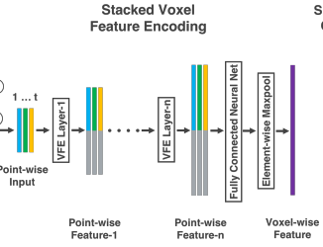
3 VoxelNet
Feature Learning Network③(Stacked Voxel Feature Encoding)
先ほど説明したVFE層を何層か直列に接続し、最終的に全結合層→特徴量ごとのMaxPooling
を行うことで最終的なVoxcelの特徴量を抽出する

Slide 28
3 VoxelNet
Feature Learning Network④(Stacked Voxel Feature Encoding)
n番目のVFE層をVFE Layer-nとする
VFE Layer-1だけ少し特殊なので補足
あるVoxelにある点群の集合をVとする
V = {pi = [xi, yi, zi, ri] ∈ R4}i=1...t riは反射強度などの他のチャンネル
ここにVocelの中心からの相対座標を付け加えて最初の入力にする
Vin = {pˆi =[xi, yi, zi, ri, xi −vx, yi −vy, zi −vz] ∈ R7}i=1...t

Slide 29
3 VoxelNet
Convolutional Middle Layers
定義
ConvMD(cin, cout, k, s, p)
M：次元 cin：入力チャネル数 cout：出力チャネル数 k:カーネルサイズ
s：ストライド p:パディング
3次元畳み込みを通して、x,y,zの情報をy,zなどの二次元情報に落とし込む
例：入力サイズが (C×D×H×W) が128×10×400×352 だとする
3つの3次元畳み込み
Conv3D(128, 64, 3, (2,1,1), (1,1,1))
↓
Conv3D(64, 64, 3, (1,1,1), (0,1,1))
↓
Conv3D(64, 64, 3, (2,1,1), (1,1,1))
を通して、D方向のストライドだけ変えることで 64 × 2 × 400 × 352 のデータにする
その後、d方向の情報をチャンネルに加えて、128 × 400 × 352の二次元マップにする。

Slide 30
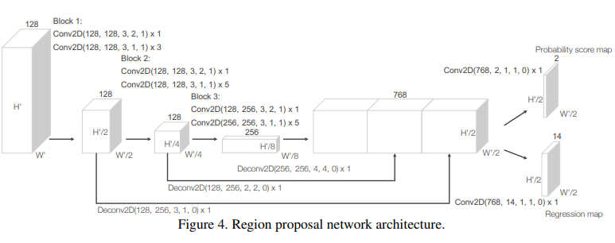
3 VoxelNet
Region Proposal Network(RPN)
Convolutional Middle Layersで得られた2Dマップをストライド2の2D畳み込みで3つのサイズに畳み込んだものを、逆畳み込みでサイズを統一してつなげている。(様々なスケールで物体検知ができるように)
すべての畳み込みの後にBNとRelU適用
最終的に
①probability score map
②regression map
の2つを得る

Slide 31
4.PointPillor
PointPillortとは
VoxelNetを2D物体検出に特化させることでスピードを向上させたもの
VoxelNetは3次元畳み込みを行い、最終的に2Dの特徴量マップを生成していたので
その分計算コストがあがっていた。
VoxelNetとの違い
・最初に点群をD×W方向の四角柱の領域に分割する
・点群の特徴量をx, y, z , r , xc, yc, zc, xp, yp の９個の特徴量を持たせる
xc, yc, zc、四角柱領域内の点の重心からの相対距離
xp, yp 四角柱の中心からの相対距離

Slide 32
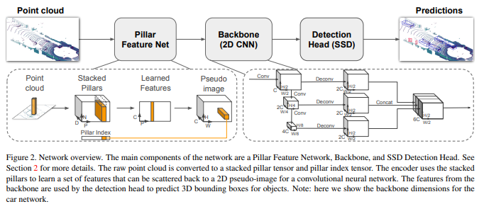
4.PointPillor
PointPillortアーキテクチュア

